Slide 1
Урок по литературному чтению во 2 классе на тему «Творчество Н.Н.Носова» (урок – игра)
Учитель начальных классов
Лобанова Наталья Васильевна
Визингская СОШ
2013

Slide 2
Здравствуйте , ребята!
Я – Незнайка! Узнали?
Как называются книги про меня?
Какие создали про меня мультфильмы ?
А кто придумал меня и всех моих друзей из Цветочного города?
Это Николай Николаевич Носов.
Он написал много книг о детях и для детей.

Slide 3
Николай Николаевич Носов

Slide 5
1. «Лишний рассказ»
«Мишкина каша», «Дружок», «Телефон», «Горшок каши», «Тук-тук-тук».
«Огородники», «Приключения Толи Клюквина», «Клякса», «Федина задача», «Багаж».
«Живая шляпа», «На горке», «Веревочка», «Затейники», «Фантазеры».
«Метро», «Огурцы», «Заплатка», «Веселая семейка», «Краденое солнце».

Slide 6
2. Угадай произведение.
«Он развинтил трубку, вынул из неё какие-то железки и стал отковыривать круглую пластинку, которая внутри была. Пластинка вырвалась , и из трубки высыпался чёрный порошок. Мишка испугался и стал собирать порошок обратно».
«ТЕЛЕФОН»
Чему учит это произведение?

Slide 7
«Отошёл я в сторонку, а Мишка варит, то есть не варит, а только и делает, что лишнюю крупу в тарелки перекладывает. Весь стол уставил тарелками, как в ресторане, и все время подливает».
«МИШКИНА КАША»
Почему мальчики не смогли сварить кашу?

Slide 8
«Милая мамочка! Разреши мне держать щеночка маленького. Он очень красивый, весь рыжий, и я его очень люблю. За это я тебя всегда буду слушаться, и буду хорошо учиться, и щеночка буду учить, чтоб из него выросла большая собака».
«ДРУЖОК» Как мальчики потеряли щенка? Смогли ли они его найти? Как?

Slide 9
«Вдруг шляпа поползла прямо к Вадику. Он как закричит: «Ай!» и прыг на диван»
«Живая шляпа»
Кто главный герой в рассказе?
Кто прятался под шляпой?

Slide 10
3. Цифровой диктант.
Носова зовут Николай Николаевич.
«Фантазёры» – первый рассказ Носова.
Детей из рассказа «Затейники звали Петя и Валя.
Котёнка из рассказа «Живая шляпа» звали Пушок.
В рассказе «Фантазёры» у Мишки голову откусил лев.
Н.Н.Носов написал рассказ «Котёнок Гав» и «Мой щенок».
Под шляпой прятался щенок в рассказе «Живая шляпа».
Правильные ответы: 1 0 1 0 0 0 0

Slide 11
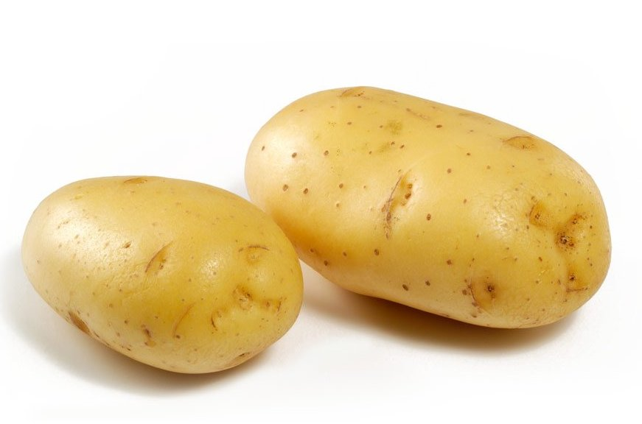
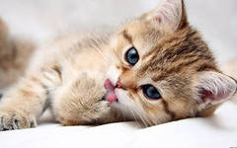
4. Рисуночная викторина.
«Живая шляпа»

Slide 12
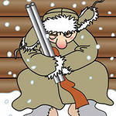
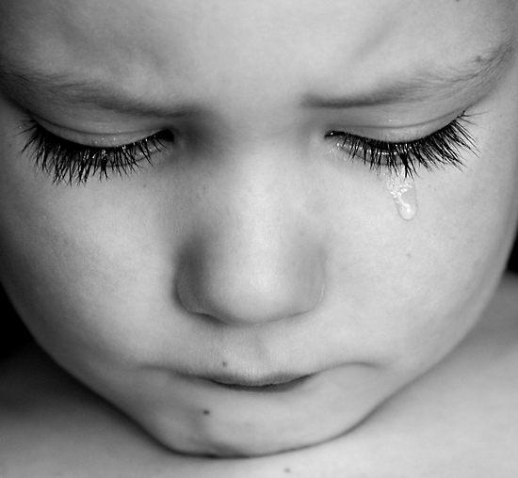
«Огурцы»

Slide 13
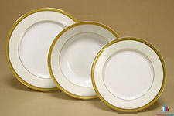
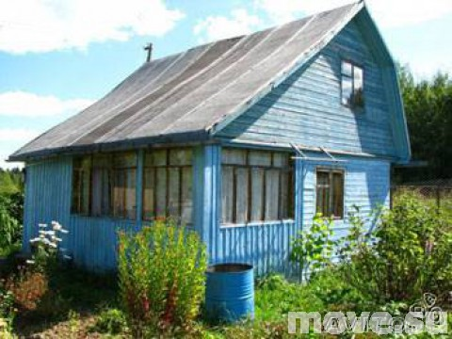
«Мишкина каша»

Slide 14
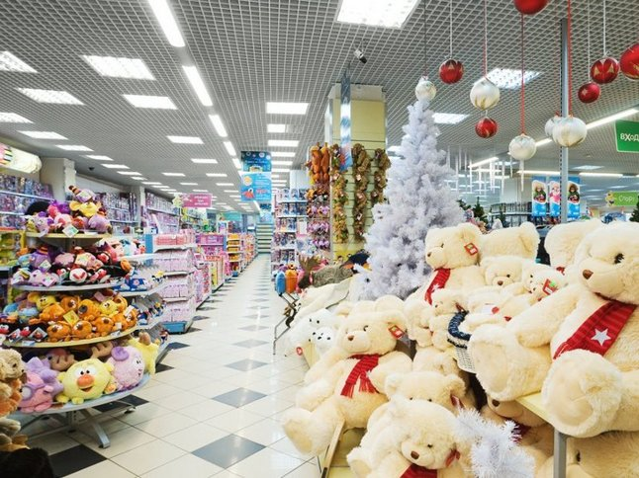
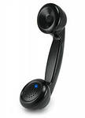
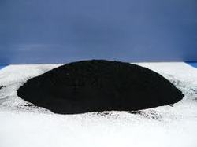
«Телефон»

Slide 15
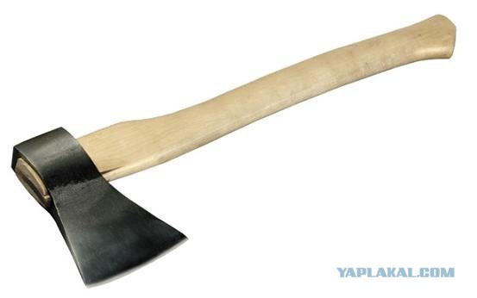
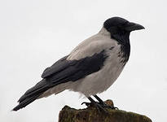
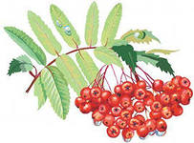
«Тук-тук-тук»

Slide 16
5. Весёлая ромашка.
Лепесток 1.Гунька, Знайка, Ворчун, Молчун, Авоська, Небоська, Винтик, Шпунтик, Растеряйка, тюбик, Пилюлькин, Пончик, Сиропчик, Торопыжка, Гусля, Кнопочка, Пёстренький.
Лепесток 2. Ракета, воздушный шар.
Лепесток 3. «Приключения Незнайки и его друзей».
Лепесток 4. Незнайка.
Лепесток 5. Цветик.
Лепесток 6. «Приключения Незнайки и его друзей», «Винтик, Шпунтик и пылесос», «Незнайка в Солнечном городе», «Незнайка на луне».

Slide 17
6. Вставь словечко.
Приключения… и ео друзей.
Витя… в школе и дома.
Дневник Коли…
Незнайка в … городе.
… на Луне.
Винтик, Шпунтик и…
Бобик в гостях у …
Приключения Толи…
Весёлая ….
Живая…
… каток.
Мишкина …
Малеев
Незнайки
Солнечный
Незнайка
Синицын
Пылесос
Каша
Наш
Шляпа
Семейка
Клюквина
Барбос

Slide 18
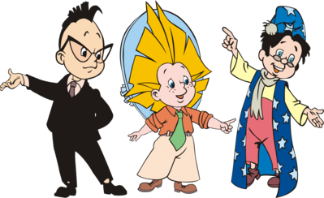
Молодцы!
Ребята, читайте рассказы Н.Н.Носова.

